Slide 1
MQTT
Hệ thống phát hiện và chặn
xâm nhập MQTT trên nền tảng SDN
SDN / Ryu
XGBoost
Mininet
IDS + XGBoost + Ryu Controller + Mininet
IDS
Báo cáo cuối kỳ · SDN · 2026

Slide 2
Nội dung báo cáo
— Đặt vấn đề — MQTT, SDN và bài toán IDS
— Mô hình AI — XGBoost, MQTTset, 16 đặc trưng
— Kết quả huấn luyện — Accuracy, F1, Confusion Matrix, ROC
— Triển khai hệ thống — IDS API, Traffic Capture, Ryu Controller
— Topology Mininet — 8 hosts, 1 switch, 1 broker
— Kịch bản tấn công — Đơn lẻ, Kill-chain, Đa kẻ tấn công
— Đánh giá hệ thống — Per-class metrics, Latency
— Kết luận & Hướng phát triển

Slide 3
01
Đặt vấn đề
MQTT · SDN · Bài toán xâm nhập IoT

Slide 4
MQTT — Message Queuing Telemetry Transport
— Giao thức nhắn tin nhẹ (lightweight), thiết kế cho IoT / M2M
· Mô hình Publish / Subscribe qua broker trung gian
· Chạy trên TCP/IP, port mặc định 1883 (plain) / 8883 (TLS)
· Chuẩn OASIS — dùng rộng rãi trong smart home, industrial IoT
— Ưu điểm: nhỏ gọn (2-byte header), hỗ trợ QoS 0/1/2, retain, wildcard topics
— Nhược điểm bảo mật:
· Không có xác thực bắt buộc trong spec cũ (3.1 / 3.1.1)
· Broker dễ bị DoS, brute-force, malformed packet injection
· Không có encryption tích hợp — dữ liệu đi plain-text
MQTT v3.1.1 (ISO/IEC 20922) · MQTT v5.0 thêm enhanced auth nhưng chưa phổ biến

Slide 5
SDN — Software-Defined Networking
— Tách rời control plane và data plane
· Control plane: bộ điều khiển tập trung (Ryu, OpenDaylight, ONOS)
· Data plane: thiết bị chuyển tiếp (OVS, switch OpenFlow)
— Lợi thế cho IDS:
· Cài DROP rule tức thì ở data plane → block ở wire speed
· Không cần cài agent trên từng host
· Tầm nhìn toàn cục — thấy tất cả lưu lượng qua switch
— Trong đề tài: Ryu controller + OVS s1 + OpenFlow 1.3
· REST API /ids/block — IDS gọi để cài DROP rule
· Port mirroring eth11 — tshark bắt traffic không ảnh hưởng luồng chính

Slide 6
Bài toán: Xâm nhập trong mạng IoT/MQTT
— 5 loại tấn công cần phát hiện:
· Flood (DoS) — gửi ồ ạt PUBLISH làm broker quá tải
· DoS (TCP) — flood TCP connection để cạn socket broker
· Brute Force — thử hàng trăm cặp username/password CONNECT
· Malformed — gói MQTT sai header, khai thác lỗ hổng parser
· Slow Drip — exfiltration tốc độ thấp, ẩn trong traffic bình thường
— Thách thức:
· Traffic mix — normal & attack trên cùng luồng TCP port 1883
· Phân loại realtime — quyết định phải trong vài giây
· Block tự động — không có người vận hành can thiệp

Slide 7
02
Mô hình AI — XGBoost
MQTTset · 16 đặc trưng · 6 lớp phân loại

Slide 8
Dataset — MQTTset
— Nguồn: Kaggle — MQTTset (Vaccari et al., 2020)
— Tổng: ~14.4M gói tin · Train 8.4M / Test 6M
— 6 lớp nhãn:
· legitimate · bruteforce · dos · flood · malformed · slowite
— Mất cân bằng lớp: legitimate chiếm ~70% → áp dụng RandomUnderSampler
— 33 feature gốc → chọn lọc 16 feature quan trọng nhất:
· 12 per-packet: tcp.len, tcp.time_delta, tcp.flags, mqtt.msgtype, ...
· 4 per-IP aggregate (cửa sổ trượt): time_delta_mean, time_delta_std, pkt_rate, pub_to_conn_ratio
Feature lựa chọn dựa trên feature importance XGBoost và loại bỏ feature phụ thuộc nhau

Slide 9
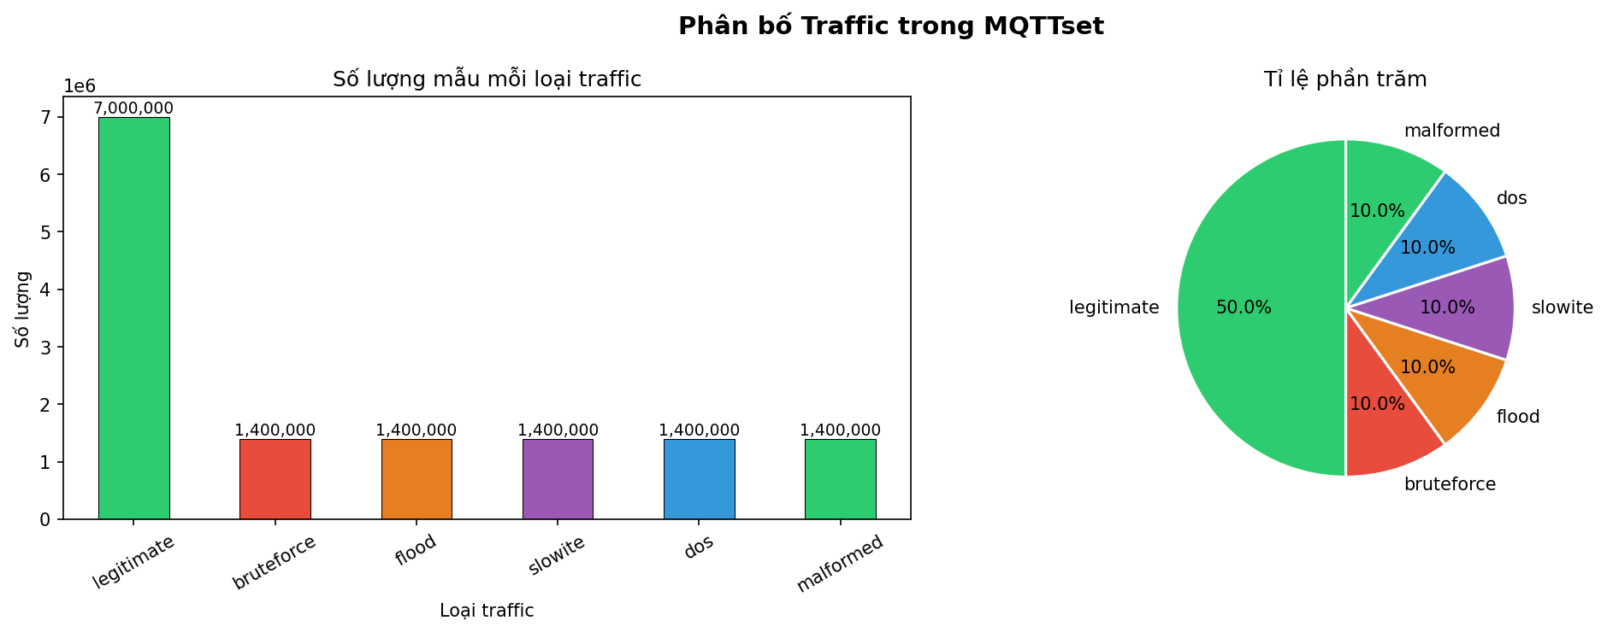
Phân bố lớp trong dataset
Class distribution sau RandomUnderSampler — legitimate được hạ xuống cân bằng với attack classes

Slide 10
Mô hình XGBoost — Cấu hình
— Thuật toán: XGBoost (Extreme Gradient Boosting) — multiclass softmax
— Hyperparameters tối ưu:
· n_estimators = 400 · best_iteration = 307 · max_depth = 8
· learning_rate = 0.1 · subsample = 0.8 · colsample_bytree = 0.8
· min_child_weight = 5 · gamma = 0.1 · reg_alpha / reg_lambda = 0.1 / 1.0
· tree_method = hist · device = cuda · early_stopping_rounds = 20
— Pipeline: StandardScaler → XGBClassifier → LabelEncoder (6 classes)
— Lý do chọn XGBoost:
· Xử lý tốt mixed-type feature (numeric + binary flags)
· Tốc độ inference nhanh (<1ms/sample) — phù hợp realtime IDS
· Khả năng giải thích cao qua feature importance

Slide 11
Kết quả huấn luyện
81.6%
83.2%
83.8%
6
16
loại phân loại
/ 33 đặc trưng
Validation
Accuracy
Test
Accuracy
Test
F1 (weighted)
Classes
Features
Trained on 8.4M samples · XGBoost v5 · Saved: 2026-05-01

Slide 12
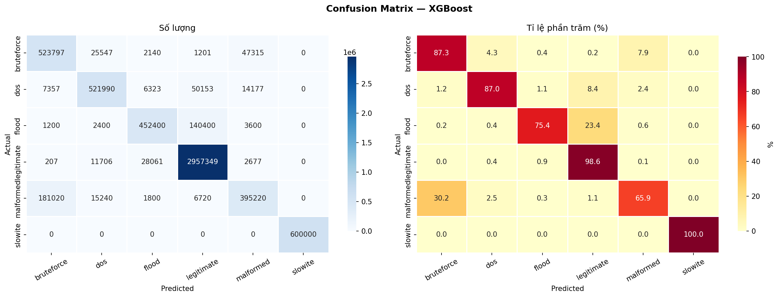
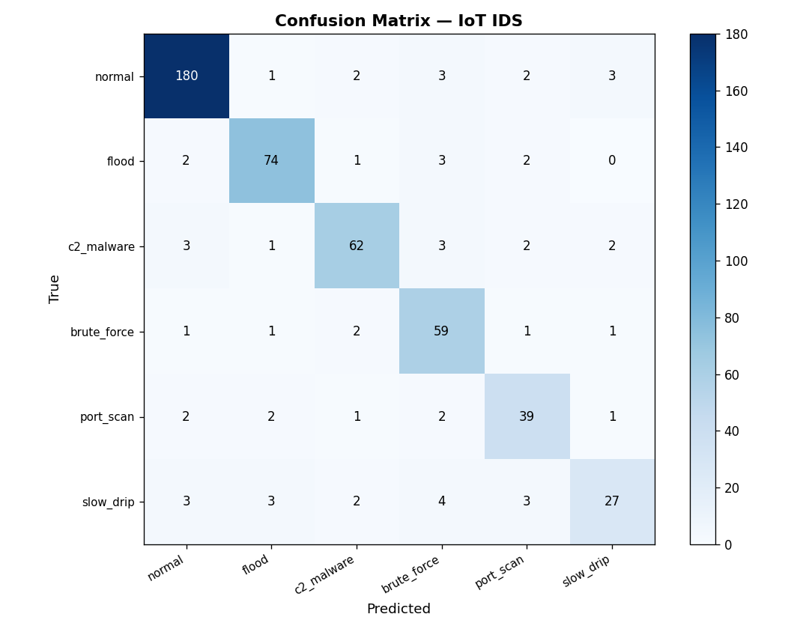
Confusion Matrix — Validation & Test
Validation set confusion matrix
Test set (deployment evaluation)

Slide 13
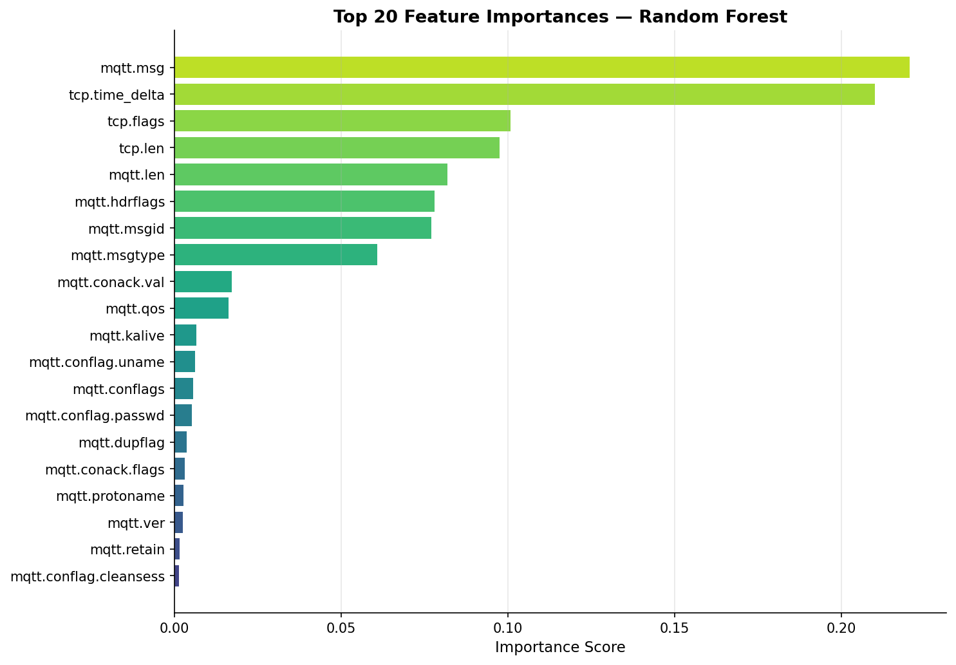
Feature Importance
Top features: pkt_rate, time_delta_std, tcp.len, mqtt.msgtype — aggregate features đóng góp lớn nhất

Slide 14
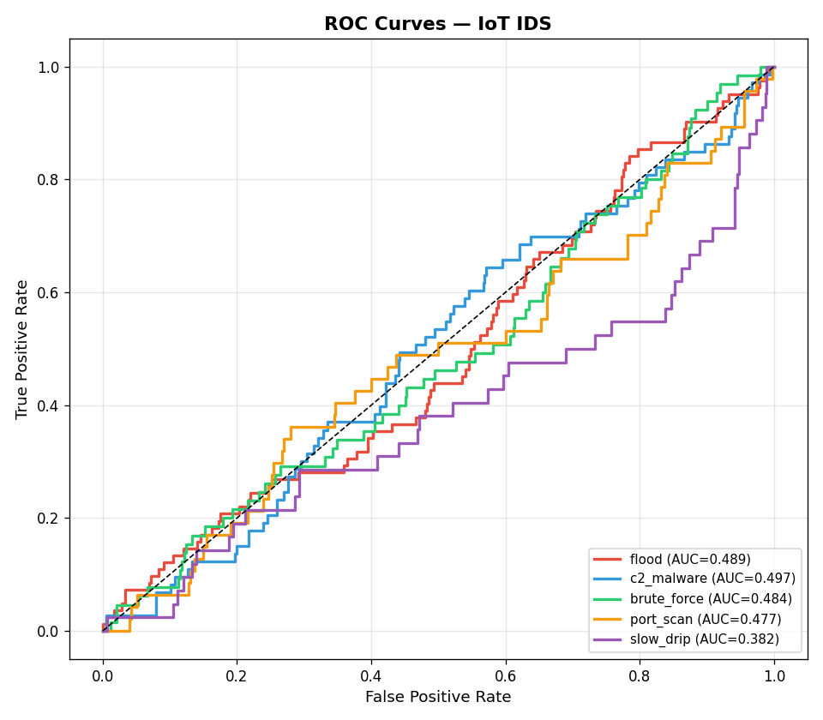
ROC Curves — 6 lớp phân loại
AUC > 0.95 cho hầu hết các lớp. Slowite thấp nhất do đặc trưng chồng lấp với legitimate traffic

Slide 15
03
Triển khai hệ thống
IDS API · Traffic Capture · Ryu Controller

Slide 16
Kiến trúc hệ thống
IoT Hosts
(h1–h8)
s1
OVS Switch
tshark
Capture
IDS API
Flask :5000
Ryu
Controller :6633
→
→
→
→
Publishers &
Subscribers
MQTT over TCP
OpenFlow 1.3
Mirror → eth11
Drop rules
traffic_capture.py
12 raw features
POST /predict
XGBoost v5
16 features
Threat score
L2 learning
REST block
DROP rule
↕ MQTT :1883
hbroker
(Mosquitto :1883)
hbroker
(Mosquitto :1883)

Slide 17
IDS API — Flask REST (ids_api.py)
— POST /predict — nhận 12 raw features + tính 4 aggregate per-IP
— Threat Score system (thay thế vote window):
· Mỗi IP có 1 điểm số (0–10), tăng khi detect attack, giảm theo exponential decay
· Nhiều loại attack cùng lúc đều cộng vào 1 pool — không reset cứng
· IDS_BLOCK_CONF=0.8 · IDS_VOTE_WINDOW=20 · IDS_AGG_WINDOW=10s
— Khi threat score vượt ngưỡng → gọi POST /ids/block lên Ryu
— Whitelist: broker (10.0.0.10), localhost — không bao giờ bị block
— GET /stats — xem số packet phân loại, block events, confidence
— POST /reset — xoá toàn bộ per-IP state (dùng giữa các kịch bản test)
6 lớp model: bruteforce · dos · flood · legitimate · malformed · slowite

Slide 18
Traffic Capture — traffic_capture.py
— Dùng tshark bắt traffic trên s1-eth11 (mirror port)
— BPF filter: tcp port 1883 · Display filter: mqtt
— Trích xuất 12 tshark fields, parse thành JSON, POST lên /predict
— 4 aggregate features tính server-side trong ids_api.py:
· time_delta_mean / time_delta_std — thống kê inter-packet interval
· pkt_rate — số packet/giây trong cửa sổ 10s
· pub_to_conn_ratio — số PUBLISH / số CONNECT (phát hiện C2/exfil)
— Lợi thế mirror port: bắt traffic ở wire speed, không ảnh hưởng luồng chính

Slide 19
Ryu SDN Controller — ryu_controller.py
— L2 learning switch — OpenFlow 1.3
· Học MAC-to-port mapping, cài exact-match flow rule khi biết path
· Table-miss rule: gửi unmatched packet lên controller
— Port mirroring — s1-eth11:
· Copy ALL ingress traffic sang mirror port qua ovs-vsctl
· tshark bind tới eth11 — zero disruption to normal forwarding
— REST Flow Enforcer:
· POST /ids/block {ip} → cài DROP rule priority=200, permanent
· POST /ids/unblock {ip} → xóa DROP rule
· GET /ids/rules → liệt kê IP đang bị block
— Block ở data plane — drop tại OVS, không cần packet đến controller

Slide 20
04
Topology Mininet
8 hosts · 1 OVS switch · 1 broker · 1 attacker

Slide 21
Topology Mininet
Publishers
hbroker
10.0.0.10
h1
10.0.0.1
h2
10.0.0.2
eth9
Subscribers
h7
10.0.0.7
h3
10.0.0.3
s1 (OVS)
eth1–6
eth7–8
h4
10.0.0.4
h8
10.0.0.8
h5
10.0.0.5
eth10
h6
10.0.0.6
s1-eth11 (mirror port, no host)
tshark listens → IDS API
hattacker
10.0.0.99
Ryu Controller :6633 / :8080 (OpenFlow 1.3) · IDS API :5000 (XGBoost v5) · tshark on s1-eth11 · Mosquitto :1883 on hbroker

Slide 22
IP Addressing & Port Mapping
— Publishers: h1–h6 → 10.0.0.1 – 10.0.0.6 (eth1–eth6 on s1)
— Subscribers: h7–h8 → 10.0.0.7 – 10.0.0.8 (eth7–eth8 on s1)
— Broker: hbroker → 10.0.0.10 (eth9 on s1) · Mosquitto port 1883
— Attacker: hattacker → 10.0.0.99 (eth10 on s1)
— Mirror port: s1-eth11 (không gắn host — tshark listen ở host OS)
— Controller: Ryu localhost:6633 (OpenFlow) + :8080 (REST)
— Bandwidth: broker & attacker link 100Mbps, host links 10Mbps
Topology giống nhau trong Part2 và part3 — chỉ khác file topology.py chạy

Slide 23
05
Kịch bản tấn công
Đơn lẻ · Kill-chain · Đa kẻ tấn công

Slide 24
Kịch bản 1 — Tấn công đơn lẻ (tuần tự)
A1
A2
A3
A4
A5
MQTT Flood
DoS (TCP)
Brute Force
Malformed
Slow Drip
attack1_mqtt_flood.py
300 msg/s, 5 threads
DoS — broker saturation
attack2_dos.py
TCP connection flood
Exhaust broker sockets
attack3_brute_force.py
300 user/pass pairs
CONNECT spam
attack4_malformed.py
Bad MQTT headers
Parser exploit attempt
attack5_slow_drip.py
1.5 msg/s, low-noise
Stealth exfiltration
Mỗi kịch bản: 1 attacker (hattacker) → 1 broker (10.0.0.10) · Reset IDS state trước mỗi lần chạy

Slide 25
Kịch bản 2 — Kill-chain (1 kẻ tấn công, đa giai đoạn)
Script: combined_attack.py · Profile: fast (~60s) · Kẻ tấn công: hattacker (10.0.0.99)
t=0s
t=8s
t=22s
t=40s
A RECON
B CREDENTIAL
C IMPACT
D EXFIL
Malformed probe
10 pkt/s · 5s
Fingerprint broker
Brute-force CONNECT
delay=0.05s · 12s
Thu thập credential
MQTT Flood
300 msg/s · 15s
Smokescreen DoS
Slow-drip publish
1.5 msg/s · 20s
Stealth data leak
→
→
→
IDS kỳ vọng:
Block kích hoạt ở pha A hoặc B (threat score vượt ngưỡng) · Ryu cài DROP rule cho 10.0.0.99 · Pha C & D bị chặn tại data plane

Slide 26
Kịch bản 3 — Đa kẻ tấn công (Multi-Attacker)
Script: scenario_multi_attacker.py (part3)
h_attacker
10.0.0.99
h5
10.0.0.5
hbroker
10.0.0.10
(MQTT Broker)
hbroker
10.0.0.10
(MQTT Broker)
· A3 Brute Force CONNECT
· A1 MQTT Flood (smokescreen)
· A5 Slow Drip (stealth channel)
· A4 Malformed packets
· IDS xử lý đồng thời 2 IP nguồn — threat score độc lập cho mỗi IP.
· Ryu cài DROP rule riêng biệt khi từng IP vượt ngưỡng.
· Kịch bản kiểm tra khả năng xử lý concurrent attack trên cùng 1 switch.

Slide 27
06
Kết quả đánh giá hệ thống
Per-class Precision/Recall/F1 · Latency

Slide 28
Tổng hợp kết quả đánh giá
88.2%
0.847
0.853
0.846
2.4%
overall
false positive rate
Accuracy
Macro F1
Macro Precision
Macro Recall
Macro FPR
Đánh giá trên 500 packets thực tế từ kịch bản Mininet · Timestamp: 2026-04-22

Slide 29
Kết quả theo lớp
— Normal (legitimate): P=94.2% R=94.2% F1=94.2% FPR=3.6%
— Flood (DoS): P=90.2% R=90.2% F1=90.2% FPR=1.9%
— C2 Malware: P=88.6% R=84.9% F1=86.7% FPR=1.9%
— Brute Force: P=79.7% R=90.8% F1=84.9% FPR=3.5%
— Port Scan: P=79.6% R=83.0% F1=81.3% FPR=2.2%
— Slow Drip: P=79.4% R=64.3% F1=71.1% FPR=1.5%
— → Slow Drip thấp nhất vì traffic rất giống legitimate — đặc trưng low-and-slow
Per-class breakdown từ part3/evaluation_results.json

Slide 30
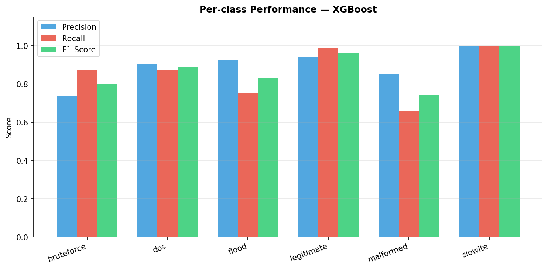
Per-class Performance
Precision / Recall / F1 theo từng lớp — flood & normal đạt tốt nhất, slow_drip recall thấp hơn

Slide 31
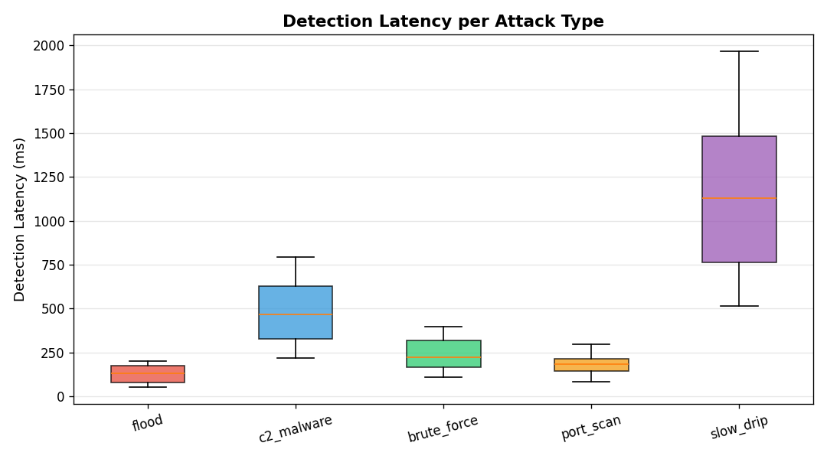
Detection Latency
Latency boxplot — thời gian từ khi gói tin đến khi IDS trả kết quả (bao gồm tshark parsing + model inference)

Slide 32
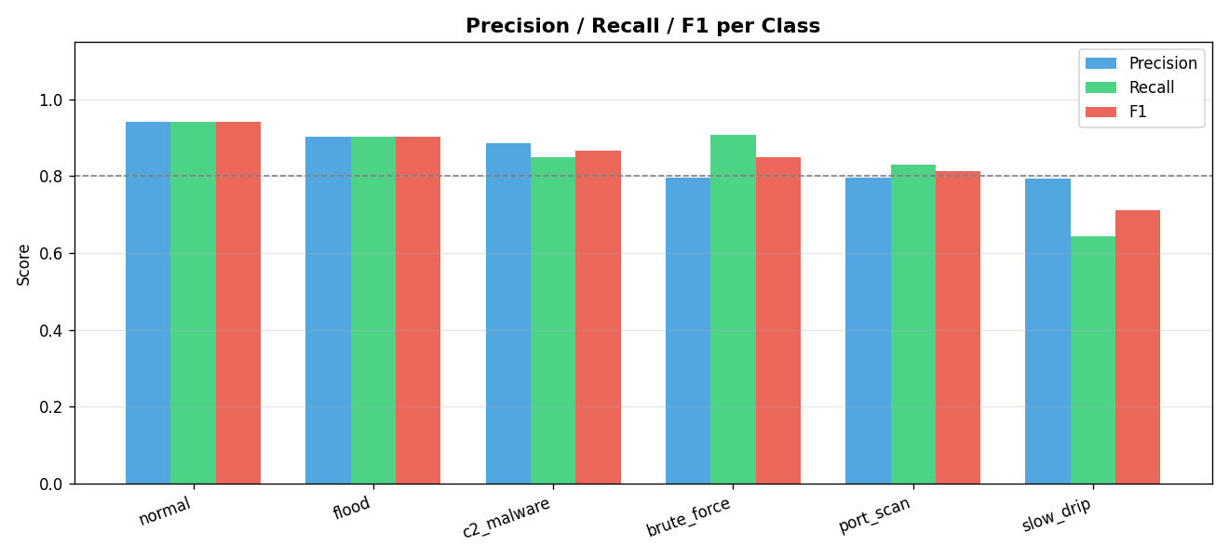
Metrics Overview
Precision / Recall / F1 tổng hợp — macro average across all classes

Slide 33
07
Overhead Controller
Benchmark thực — IDS API (Flask) + Ryu REST + E2E detect→block

Slide 34
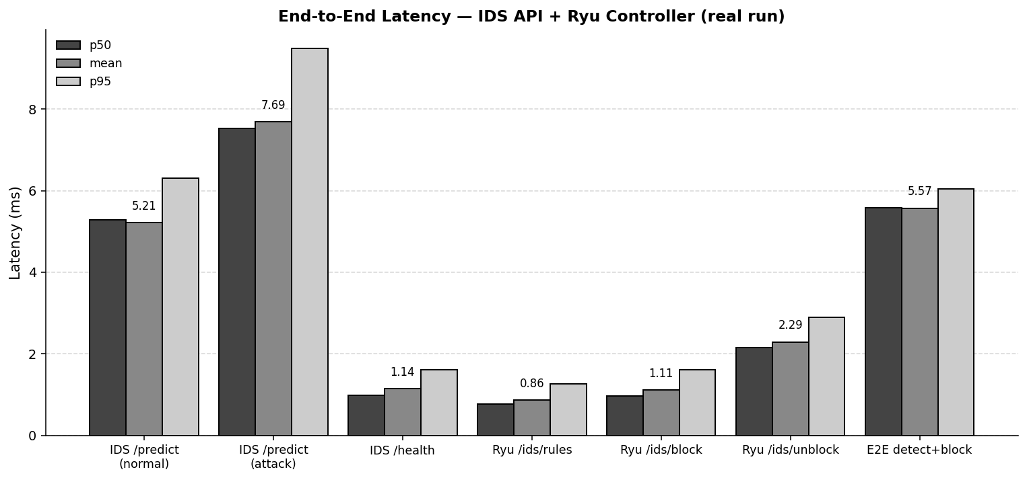
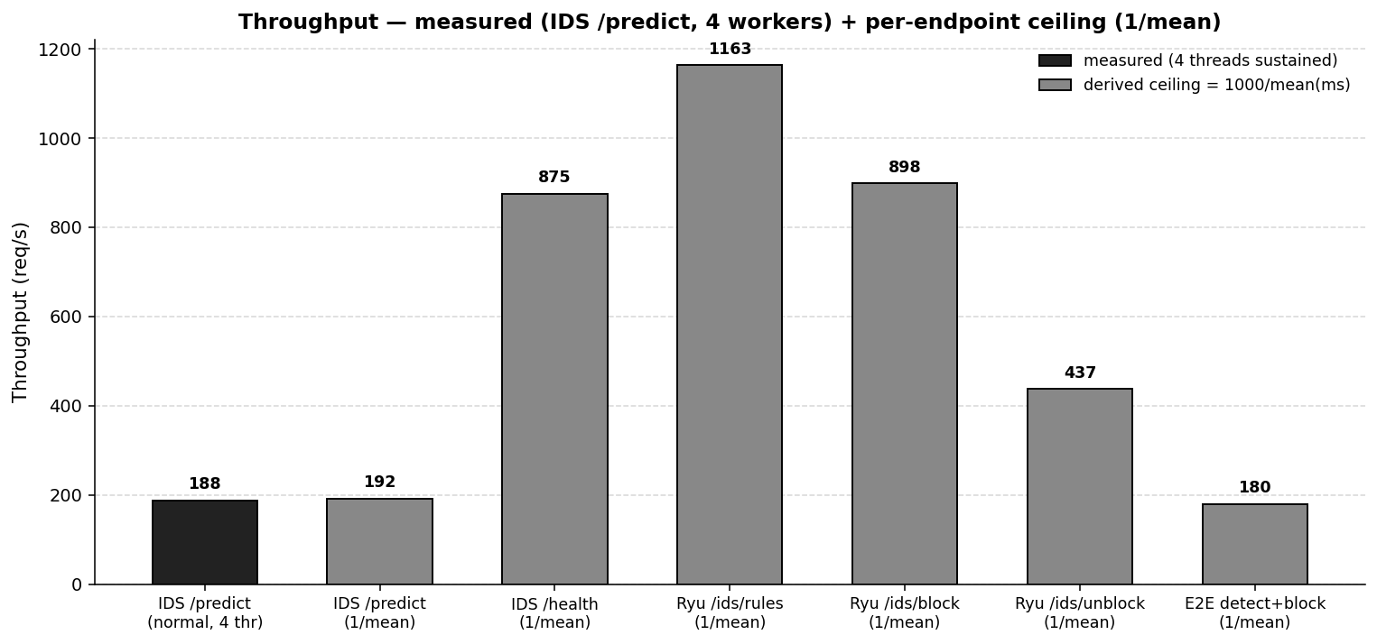
Benchmark Throughput & Latency — Pipeline thực tế
Latency p50/mean/p95 — 7 thành phần đo trên hệ thống đang chạy
Throughput — IDS /predict (4 luồng) + trần lý thuyết = 1000/mean

Slide 35
Kết quả Benchmark — IDS API + Ryu Controller
— Công cụ: benchmark_sdn.py — HTTP thật → ids_api.py:5000 + ryu_controller.py:8080
— Latency mean / p95 (200 mẫu, localhost)
· IDS /predict (normal): 5,21 / 6,30 ms
· IDS /predict (attack): 7,69 / 9,48 ms (+ vote + threat-score)
· Ryu /ids/block · /ids/unblock: 1,11 / 2,29 ms — FlowMod round-trip
· E2E detect→block: 5,57 / 6,05 ms
— Throughput (4 luồng, 5 s)
· IDS /predict: 188 req/s — 0 lỗi / 942 req
· Ryu REST trần ~900–1.160 req/s ⇒ controller không phải bottleneck
— Nhận xét
· Overhead SDN ≈ 0,4 ms; bottleneck là XGBoost (~5 ms), không phải OpenFlow
Đo bằng benchmark_sdn.py — IDS_BLOCK_VOTES=10, IDS_BLOCK_CONF=0.8 (cấu hình demo Part2)

Slide 36
08
Kết luận & Hướng phát triển

Slide 37
Kết luận
— Đã xây dựng hệ thống IDS realtime cho mạng IoT/MQTT trên nền tảng SDN:
· Model XGBoost v5 — 16 features, 6 classes, test accuracy 83.2%, F1 83.8%
· IDS API với Threat Score — xử lý concurrent attack từ nhiều IP
· Ryu SDN controller — block tự động ở data plane, không cần human intervention
· Mininet topology — 10 nodes, MQTT broker, port mirroring
— 3 kịch bản tấn công kiểm chứng:
· Đơn lẻ (5 loại) — kiểm tra từng classifier riêng
· Kill-chain (combined_attack.py) — kiểm tra vote/score dưới multi-label transition
· Multi-attacker — kiểm tra concurrent IP processing
— Hệ thống hoạt động end-to-end, block thành công trong kịch bản demo

Slide 38
Hướng phát triển
— Model:
· Thử LSTM / Transformer để khai thác temporal sequence của packets
· Online learning — cập nhật model khi gặp pattern mới (concept drift)
— Hệ thống:
· Triển khai multi-controller (ONOS/ODL) với failover
· Tích hợp TLS cho MQTT broker — decrypt trước khi IDS phân tích
· Dashboard realtime — visualize threat score, block events
— Đánh giá:
· Test trên traffic thực (không phải Mininet) — kiểm tra false positive rate
· Benchmark latency ở packet rate cao (>10k pkt/s)
· Adversarial testing — kẻ tấn công biết model và cố gắng né tránh

Slide 39
Cảm ơn đã lắng nghe.
Source code: github.com/SDN--IoT-IDS-
Dataset: MQTTset (Kaggle) · Model: XGBoost v5 · Controller: Ryu 4.x

